Slide 1
文言文断句

Slide 2
趣味断句
脚不大好头发没有麻子
小伙认为：脚不大/好头发/没有麻子
媒婆写的是：脚不大好/头发没/有麻子

Slide 3
10．下列对文中画波浪线部分的断句，正确的一项是（3分）
A. 寻兼左副都御史巡抚/南畿兴利除害/中人王敬挟其千户王臣/以妖术取中旨/收市图籍珍玩/张皇声势/
B. 寻兼左副都御史/巡抚南畿/兴利除害/中人王敬挟其千户/王臣以妖术取中旨/收市图籍珍玩/张皇声势/
C. 寻兼左副都御史/巡抚南畿/兴利除害/中人王敬挟其千户王臣/以妖术取中旨/收市图籍珍玩/张皇声势/
D. 寻兼左副都御史巡抚/南畿兴利除害/中人王敬挟其千户/王臣以妖术取中旨/收市图籍珍玩/张皇声势/
C

Slide 4
本次零模班级情况
19人3分，32人零分，平均分1.15分。

Slide 5
1、初步探讨并总结出一些文言文断句简易方法；
2、藉此来提升高考文言文断句乃至翻译技能。
目 标

Slide 6
展示交流
活动一：看下列语段，断句处有何特点
小鸟时来啄食/人至不去/三五之夜/明月半墙/桂影斑驳/风移影动/珊珊可爱

Slide 7
解题方法
一、借助名词（或代词）、介宾短语断句。
文言文中，名词（或代词）常作主语、宾语。主语前与宾语后一般要断开。介宾短语一般在句末。

Slide 8
活动二：看下列语段，断句处有何特点
张良曰／秦时与臣游／项伯杀人／臣活之／今事有急／故幸来告良／沛公曰／孰与君少长／良曰／长于臣／沛公曰／君为我呼入／吾得兄事之／张良出／要项伯

Slide 9
解题方法
二、借助动词,特别是表说话的动词断句。
在文言文中，可借助动词，特别是“曰”“云”“言”“谓”等表说话的动词作为标志进行断句。
文言句式中，主谓结构居多，但主语常省略，关键是抓住动词，以动词为中心，找前后结构关系，确定主干，从而断开句子。

Slide 10
活动三：看下列语段，断句处有何特点
于是余有叹焉。古人之观于天地……往往有得，以其求思之深而无不在也。夫夷以近，则游者众；险以远，则至者少。而世之奇伟、瑰怪、非常之观常在于险远，而人之所罕至焉，故非有志者不能至也。

Slide 11
解题方法
三、借助虚词位置断句。
句首——夫 其 惟 盖 凡 窃 请 敬 岂……
句尾——也 矣 耳 乎 哉 焉 耶 欤 ……
句中——以 于 为 而 则 乃 ……

Slide 12
活动四：看下列语段，断句处有何特点
子曰／学而时习之／不亦说乎／有朋自远方来／不亦乐乎／人不知而不愠／不亦君子乎

Slide 13
解题方法
四：借助句式断句
文言中有一些特殊的句式，如倒装句，判断句，被动句等。这些句式可以作为我们断句的切入点。还有一些固定结构，如“……者……也”、“不亦……乎”、“何……之有”，“孰与……乎”“为……所……”、等，根据这些结构也可断句。

Slide 14
方法总结
最简单、最有效：语感断句
一、借助名词（或代词）、
介宾短语断句。
二、借助动词,特别是表说话
的动词断句。
三、借助虚词断句。
四、借助句式断句。
文言文断句的常见方法

Slide 15
2021年高考全国文言文阅读指导
【必备知识】①文言文断句的有关陈述性知识；②语法结构分析；③“意义为先”的断句原则
【关键能力】①能辨析文言文陈述语句以判断句为主体的特征；②能熟练运用常见的断句方法对具体情境下的语句进行正确理解、断句；③准确圈定语句中的名词或名词性结构，并能辨别其作为宾语靠前还是作为主语在后。
【学科素养】以断句形式考查对问题情境的把握及对关键信息的处理能力。
选自《中国高考报告丛书》

Slide 16
2021年高考全国文言文阅读指导
解题指导
（一）文言断句
文言断句需要考生综合掌握古汉语字、词、句及古代文化、历史等方面的常识，同时还要求考生对这些知识融会贯通、灵活运用。近几年全国卷对文言断句的考查一直采用四选一的形式，文言断句是文言文考查的热点。
目标：此题不丢分。

Slide 17
2021年高考全国卷文言文阅读
解题指导
（一）文言断句
【认清命题考查形式】
四个选项，两处设置不同，考生可以找不同，用排除法快速答题。
关于“两处不同”的设置，命题人：“干脆直接点，简单的我标出来，把断句的难点摆出来，咱玩的就是深沉。设个陷阱，考考你？”

Slide 18

2021年高考全国甲卷文言文阅读
(一)文言文阅读(本题共5小题，20分)
阅读下面的文言文，完成10～14题。
【原文】九月契丹大举入寇时以虏寇深入中外震骇召群臣问方略王钦若临江人请幸金陵陈尧叟阆州人请幸成都

Slide 19
2021年高考全国甲卷文言文阅读
10.下列对文中画波浪线部分的断句，正确的一项是( )(3 分)
A. 九月/契丹大举入寇时/以虏寇深入/中外震骇/召群臣问方略/王钦若/临江人请幸金陵/陈尧叟/阆州人请幸成都/
B. 九月/契丹大举入寇/时以虏寇深入/中外震骇/召群臣问方略/王钦若/临江人请幸金陵/陈尧叟/阆州人请幸成都/
C. 九月/契丹大举入寇/时以虏寇深入/中外震骇/召群臣问方略/王钦若/临江人/请幸金陵/陈尧叟/阆州人/请幸成都/
D. 九月/契丹大举入寇时/以虏寇深入/中外震骇/召群臣问方略/王钦若/临江人/请幸金陵/陈尧叟/阆州人/请幸成都/

Slide 20
2021年高考全国甲卷文言文阅读
10.选C
解析：本句意为：九月，契丹大举入侵，当时因为契丹敌寇深入中原，朝廷内外都震惊骇怕，召集群臣询问应对策略。王钦若是临江人，请求皇帝驾临金陵暂避。陈尧叟是阆中人，请求皇帝驾临成都暂避。
①“入寇”是入侵之意，“时”作后句的时间状语，应在“时”前断开，排除AD。
②“王钦若/临江人”“陈尧叟/阆州人”是两个判断句，“临江人”和“阆州人”均为宾语，在其后断开，排除B。故选C。

Slide 21
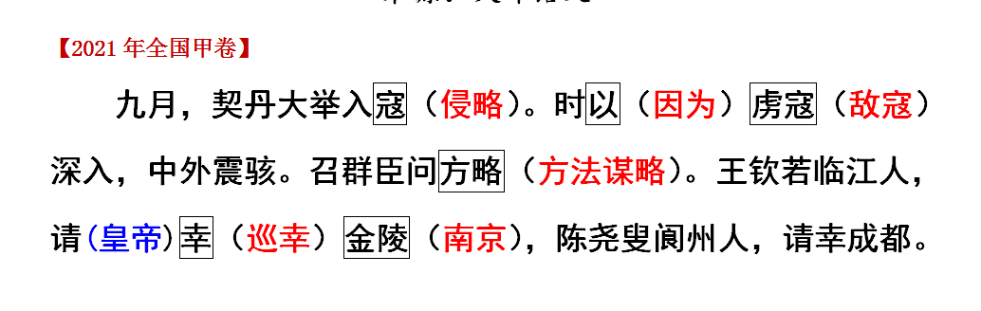

Slide 22
2021年高考新高考Ⅱ卷文言文阅读
(一)文言文阅读(本题共5小题，20分)
阅读下面的文言文，完成10～14题。
【原文】 初范阳祖逖少有大志与刘琨俱为司州主薄同寝中夜闻鸡鸣蹴琨觉曰此非恶声也因起舞

Slide 23
10. 下列对文中画波浪线部分的断句，正确的一项是（ ）（3分）
A. 初/范阳祖逖少有大志/与刘琨俱为司州主簿/同寝中夜/闻鸡鸣/蹴琨觉曰/此非恶声也/因起舞/
B. 初/范阳祖逖少/有大志/与刘琨俱为司州主簿/同寝中夜/闻鸡鸣/蹴琨/觉曰/此非恶声也/因起舞
C. 初/范阳祖逖少有大志/与刘琨俱为司州主簿/同寝/中夜闻鸡鸣/蹴琨觉曰/此非恶声也/因起舞
D. 初/范阳祖逖少/有大志/与刘琨俱为司州主簿同寝/中夜闻鸡鸣/蹴琨/觉曰/此非恶声也/因起舞

Slide 24
选 C
①“少有大志”是“范阳祖逖”的谓语和宾语，中间不能断开，排除BD；
②“中夜”是“闻鸡鸣”的时间状语，中间不能断开；排除AB；
③“琨”是“蹴”的宾语，“觉”补充“蹴”的状态，紧密相连，中间不能断开，译为“用脚把刘琨踢醒说”，排除BD。

Slide 25
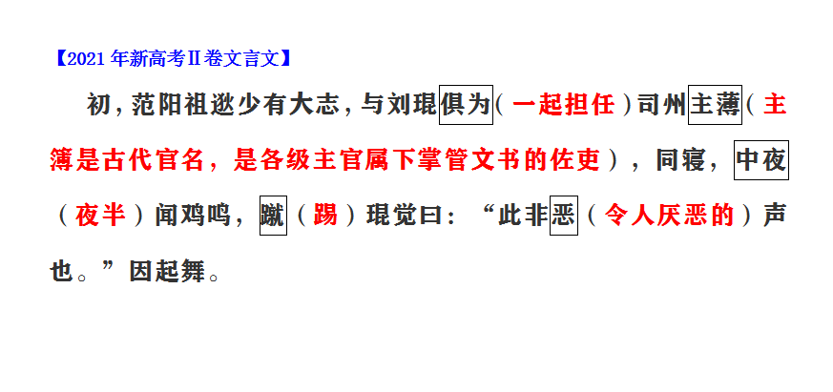

Slide 26
2021年高考全国乙卷文言文阅读
【原文】戴胄忠清公直擢为大理少卿上以选人多诈冒资荫敕令自首不首者死未几有诈冒事觉者上欲杀之胄奏据法应流上怒曰：“卿欲守法，而使朕失信乎？”

Slide 27
10. 下列对文中画波浪线部分的断句，正确的一项是（ ）(3分)
A. 戴胄忠清公直/擢为大理少卿/上以选人/多诈冒资荫/敕令自首/不首者死/未几有诈冒事觉者/上欲杀之/胄奏/据法应流/
B. 戴胄忠清公直/擢为大理少卿/上以选人多诈冒资荫/敕令自首/不首者死/未几有诈冒/事觉者上欲杀之/胄奏/据法应流
C. 戴胄忠清公直/擢为大理少卿/上以选人多诈冒资荫/敕令自首/不首者死/未几有诈冒事觉者/上欲杀之/胄奏据法应流/
D. 戴胄忠清公直/擢为大理少卿/上以选人/多诈冒资荫/敕令自首/不首者死/未几有诈冒/事觉者上欲杀之/胄奏/据法应流/

Slide 28
选C 解析：“上以选人多诈冒资荫”是一个完整的句子，“以”作谓语，“选人多诈冒资荫”是主谓短语作宾语，之间不能断开，可排除AD项。

Slide 29
